Slide 1
ReMP : 개발일정표 작성가이드
2팀 팀장 이동훈, 부팀장 김재림
팀원 이원호, 팀원 이민정

Slide 2
no | 일시 | 작성자 | 버전 | 내용 | 비고
1 | 2011-11-09 | 김재림 | 1.0 | 작성가이드 작성 및 최종 검수

Slide 3
no | 일시 | 작성자 | 버전 | 내용 | 비고
1 | 2011-11-09 | 김재림 | 1.0 | 작성가이드 작성
문서 변경관리를 위한 변경사항을 기록한다
No : 변경번호
일시 : 변경사항 적용일시
작성자 : 변경자
버전 : 해당 문서의 최종버전, 중대한 변경은 1.0 단위로 변경하며,
기타 오타수정 및 중대성이 비교적 낮은 경우 0.1 단위로 수정함

Slide 4
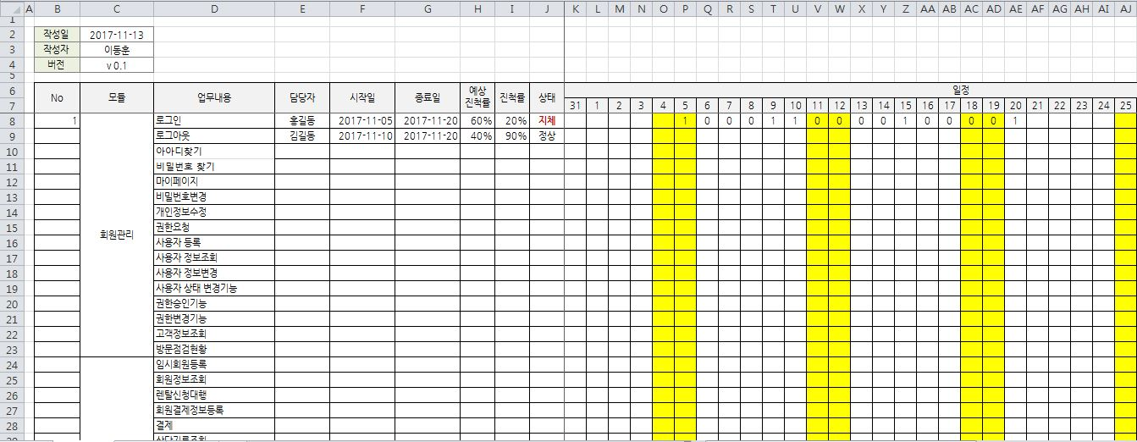
기본화면

Slide 5

해당 업무에 관한 기능.
요구사항 정의서의 lv3 기반으로 작성되어있으며
해당하는 기능의 세부사항의 기재가 필요하다고 생각하는 경우,
추가기재 후 작성이 가능하다.
예를 들어, 권한요청의 경우 lv4로 들어가게 되면
[권한목록조회, 권한목록선택, 권한요청, 권한요청결과조회]
의 상세로 들어가게 되는데 기능개발은 필수사항 이지만 해당 기능들을
lv4로 세분화시켜 추가기재 후 각 기능들마다 진척률을 적어도 된다.

Slide 6
해당 업무를 개발하는 담당자.
본인의 이름을 기재하면 된다.

Slide 7
해당 업무의 시작일 및 종료일.
yyyy-mm-dd 형식으로 기재하면 된다.

Slide 8
해당 업무의 예상진척률.
업무의 시작일과 종료일을 적게 되면
금일 날짜를 통하여 예상 진척률이 나오게 된다.

Slide 9
해당 업무의 현재 진척률.
진척률은 20%, 90%, 100%만 선택이 가능하다.
20%는 개발중을 나타낸다.
90%는 개발완성 후 테스트단계를 나타낸다.
100%는 테스트단계를 마친 개발이 끝난 상태를 나타낸다.
본인의 개발진척에 따라서 선택하면 된다.
해당 업무의 현재상태.
예상진척률과 진척률을 비교하여 자동으로 나타난다.
‘지체’는 진척률 대비 현재 예상진척률이 떨어지는 상태이고,
‘정상’은 진척률이 예상진척률을 앞서는 상태이다.

Slide 10
해당 업무의 진행상황.
해당 업무의 일일 업무량을 체크한다.
예를 들어, 그 날 해당 업무의 진행상황을 100% 만족시켰을 경우 1
70% 만족시켰을 경우 0.7, 50% 0.5 처럼 본인이 기재한다.

